Slide 1
11. モデル推定
本章の説明手順
教師なし、モデル推定の問題設定
ボトムアップにデータをまとめてゆく手法の説明
トップダウンにデータの分割を行い、最適化してゆく手法の説明
まとまりの確率分布を推定する手法の説明

Slide 2
11.1 数値特徴に対する「教師なし・モデル推定」問題の定義
問題設定
  教師なし学習
    数値ベクトル → クラスモデル
    データ全体を説明するモデルを見つける
機械学習
教師あり学習
中間的学習
教師なし学習
モデル推定
パターン
マイニング

Slide 3

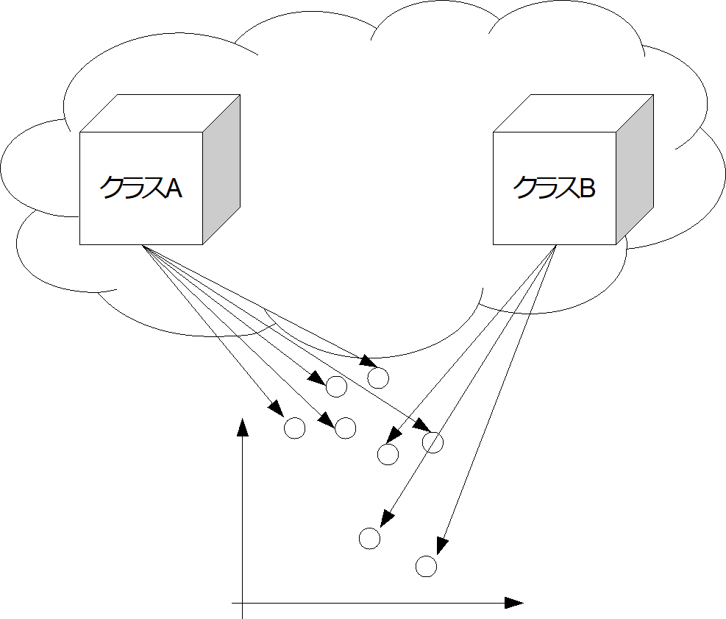
11.1 数値特徴に対する「教師なし・モデル推定」問題の定義
データセット（教師なし）
  （密な）数値ベクトル
モデル推定とは
  クラスタリング
    個々のデータを生じさせた共通の性質をもつクラスを見つける
  確率密度推定
    そのクラスの統計的性質を推定する

Slide 4
11.2 クラスタリング
クラスタリングとは
  「共通の性質をもつクラス」= 「特徴空間上で近い値をもつデータの集まり」と考え、データのまとまりを見つける
  「まとまり」とは
    内的結合（同じ集合内のデータ間の距離は小さく）
    と
    外的分離（異なる集合間の距離は大きく）
    が達成されるような部分集合

Slide 5
11.2 クラスタリング
クラスタリング手法の分類
  階層的手法
    ボトムアップ的にデータをまとめてゆく
  分割最適化手法
    トップダウン的にデータ集合を分割し、最適化してゆく

Slide 6
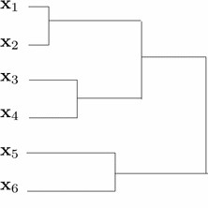
11.2.1 階層的クラスタリング
階層的クラスタリングとは
  1データ1クラスタからスタート
  最も近接するクラスタをまとめる
  全データが1クラスタになれば終了
終了

Slide 7
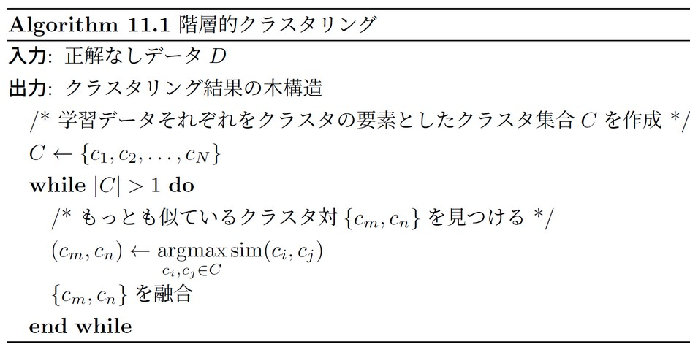
11.2.1 階層的クラスタリング

Slide 8
11.2.1 階層的クラスタリング
類似度simの定義（正確にはこれらの反数）
  単連結法(single)
    類似度：最も近いデータ対の距離
    傾向：クラスタが一方向に伸びやすくなる
  完全連結法(complete)
    類似度：最も遠いデータ対の距離
    傾向：クラスタが一方向に伸びるのを避ける
  重心法(average)
    類似度：クラスタの平均ベクトル間の距離
    傾向：単連結と完全連結の中間的な形
  Ward法(ward)
    類似度：融合前後の「平均ベクトルとデータの距離の二乗和」の差
    傾向：極端な形になりにくく、よく用いられる基準

Slide 9
11.2.2 分割最適化クラスタリング
分割最適化クラスタリングとは
  データ分割の良さを評価する関数を定め、その評価関数の値を最適化することを目的とする
  ただし、すべての可能な分割に対して評価値を求めることは、データ数Nが大きくなると不可能
    例：2分割で2^{N}通り
  探索によって、準最適解を求める

Slide 10
11.2.2 分割最適化クラスタリング
k-meansアルゴリズム
  分割数kを予め与える
  乱数でk個のクラスタ中心を設定し、逐次更新
評価関数：データとクラスタ中心との
距離の和
① 初期値として乱数で
クラスタ中心を配置
②各データを、もっとも近い
クラスタ中心に配属
③所属しているデータから
クラスタ中心を再計算
④ ②, ③の処理をクラスタ
中心が動かなくなるまで
繰り返す
x
x
x
x
x
x
x

Slide 11
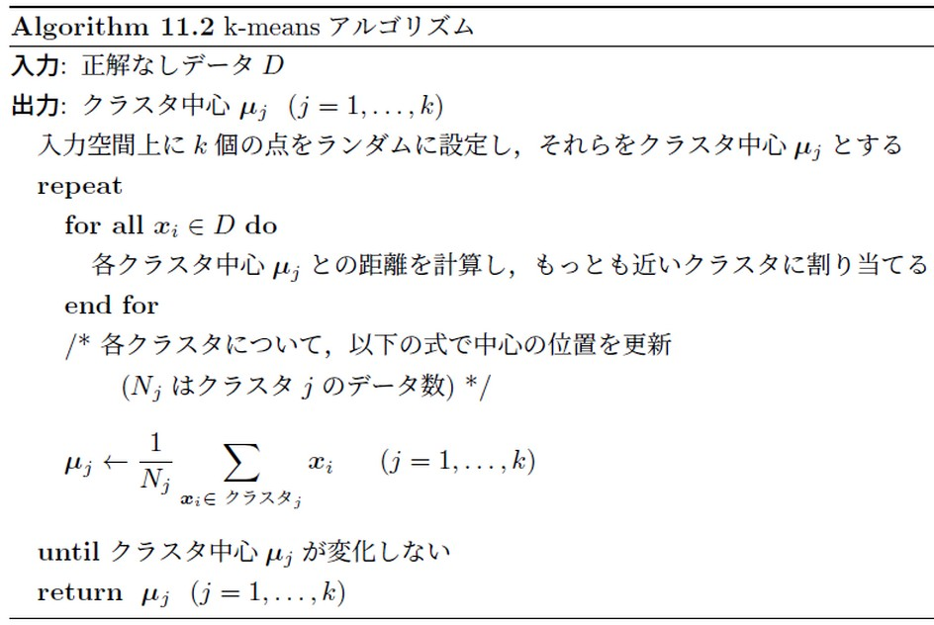
11.2.2 分割最適化クラスタリング

Slide 12
11.2.2 分割最適化クラスタリング
k-means法の問題点
  分割数kを予め決めなければならない
解決法 ⇒ X-meansアルゴリズム
  2分割から始めて、分割数を適応的に決定する
  分割の妥当性の判断：BIC (Bayesian Information Criterion)が小さくなれば、分割を継続
    L: モデルの尤度
    q: モデルのパラメータ数
    N: データ数
パラメータで表される
統計モデルの選択基準
（小さいほどよいモデル）

Slide 13
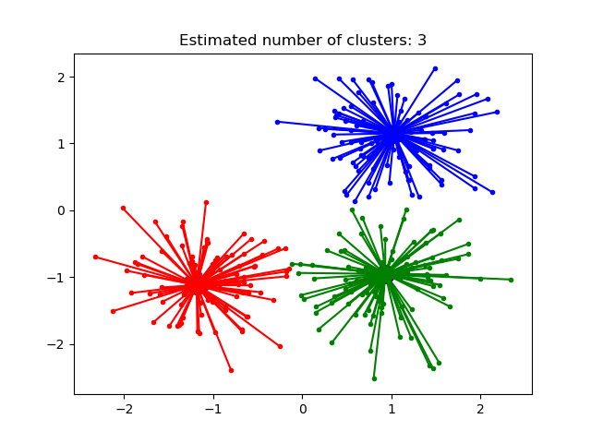
11.2.2 分割最適化クラスタリング
Affinity Propagationとは
  クラスタ数を自動的に決定するアルゴリズム
基本的な考え方
  クラスタ中心らしさ(responsibility)
  とクラスタへの属しやすさ
  (availability)をデータ間で
  伝達して収束させる

Slide 14
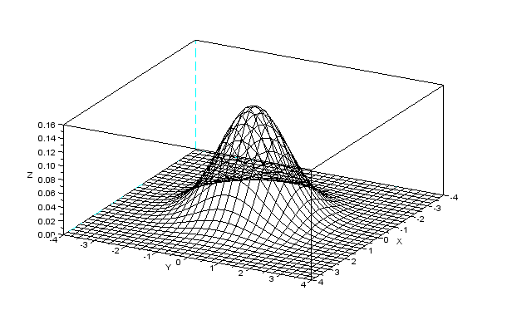
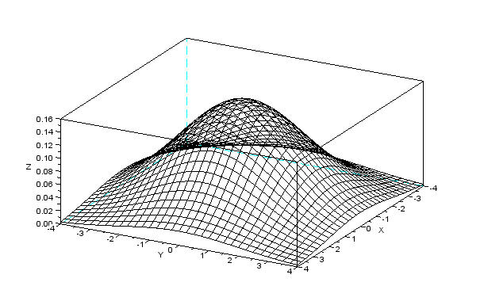
11.4 確率密度推定
教師なし学習で識別器を作る問題
  クラスタリング結果からは、1クラス1プロトタイプの単純な識別器しかできない
  各クラスの事前確率や確率密度関数も推定したい
  EMアルゴリズム
分布Φ1
分布Φ2
分布Φ1の再計算の際、
重み0.2だけ寄与する

Slide 15
11.4 確率密度推定
k-means法の一般化
  k個の平均ベクトルを乱数で決める
  ⇒k個の正規分布を乱数で決める
  平均ベクトルとの距離を基準に、各データをいずれかのクラスタに所属させる
  ⇒各分布が各データを生成する確率を計算し、
  各クラスタにゆるやかに帰属させる
  所属させたデータをもとに平均ベクトルを再計算
  ⇒各データのクラスタへの帰属度に基づき各分布
  のパラメータ（平均値、共分散行列）を再計算

Slide 16
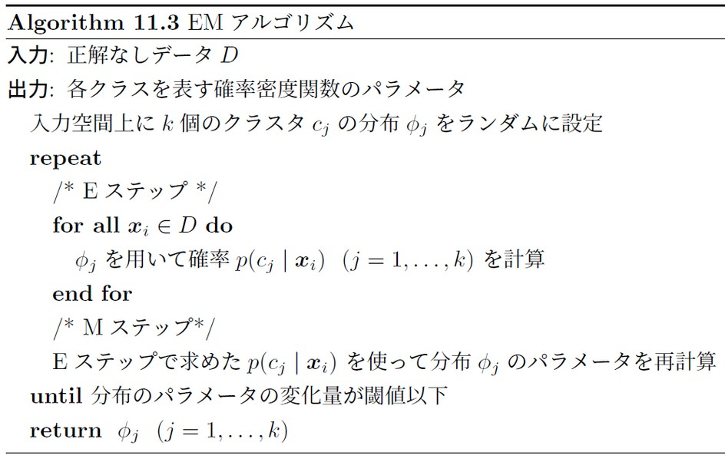
11.4 確率密度推定

Slide 17
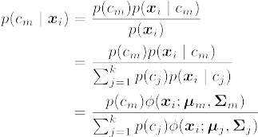


11.4 確率密度推定
Eステップの確率計算
Mステップの分布の最尤推定
ベイズの定理
分母を周辺化
尤度を分布の式に置き換え

Slide 18
補足

Slide 19
Affinity Propagation
データiとデータkの間に定義される3つの関数
  s(i,k) : データiとデータkの類似度。負の距離がよく用いられる
  r(i,k) : 代表点kからデータiに送られるクラスタの代表点らしさ
  a(i,k) : データiから代表点kに送られるクラスタへの所属度
rとaが更新対象

Slide 20
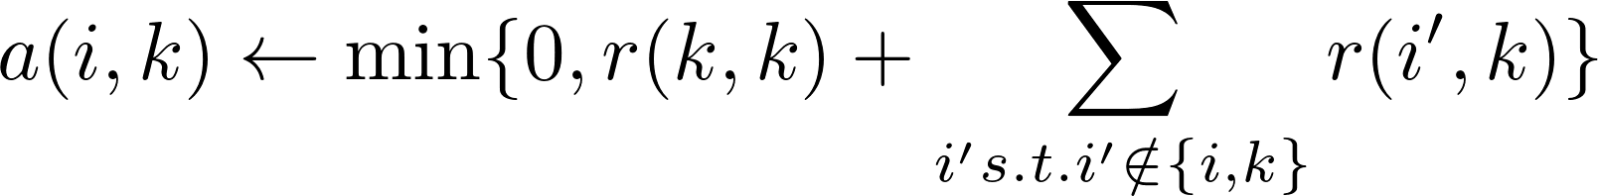
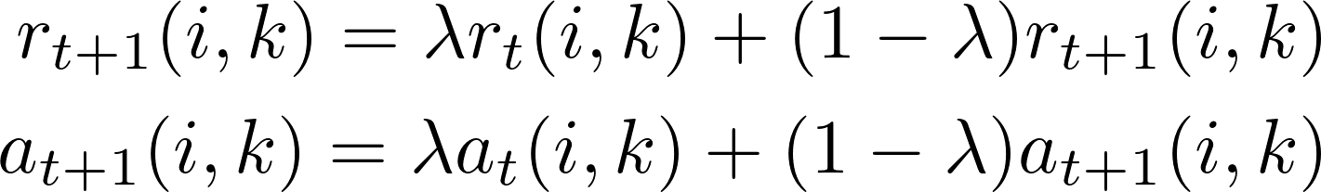
Affinity Propagationのアルゴリズム
aの値を0で初期化
rを以下の式で更新 (k'は競合している代表点候補)
aを以下の式で更新(i'は代表点候補kを最も高く評価している点)
r_{t}とa_{t}を用いてr_{t+1}とa_{t+1}を以下の式で更新
更新量が一定値以下になれば終了。各データiをargmax_{k}r(i,k)+a(i,k)となるデータkを代表とするクラスタに割り当てる
更新量があまり大きく
ならないように

Slide 21
11.3 異常検出
異常検出とは
  正常クラスのデータと、それ以外のデータとのクラスタリング
  外れ値検知：学習データ中の異常値を検出
  新規検知：新しく入力されるデータの異常性を発見
外れ値検知（静的異常検出）
  データの分布から大きく離れている値を見つける
  手法
    近くにデータがないか、あるいは極端に少ないものを外れ値とみなす
    「近く」の閾値を、予め決めておくことは難しい

Slide 22
11.3 異常検出
局所異常因子による外れ値検知
  周辺密度
    あるデータの周辺の他のデータの集まり具合
  局所異常因子(LOF: local outlier factor)
    近くのk個のデータの周辺密度の平均と、あるデータの周辺密度との比
x_{k} : 周辺密度が高いデータ
x_{k} からみて3番目
までに近いデータ
x_{j} からみて3番目
までに近いデータ
x_{j} : 周辺密度が低いデータ
LOF値が極端に高くなる

Slide 23
11.3 異常検出
局所異常因子の計算
  到達可能距離
  局所到達可能密度
  局所異常因子
は、 にk番目に近いデータ
近すぎる距離は、k番目
との距離に補正される
xの周りの密度が高い
場合、大きな値になる

Slide 24
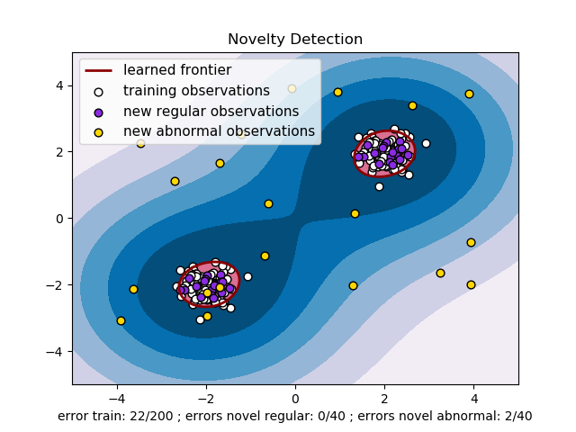
One-class SVM
One-class SVMによる新規検知
  RBFカーネルによる写像後の空間における学習データを正例、原点を負例とみなして境界を得る
  新規データに対して、境界の外の場合は異常とみなす

